Slide 1
Lección cuatro
Recursos Humanos
Al final de la lección el alumno entenderá la trascendencia de la gestión del capital humano, la importancia del perfil del puesto.
Definición de recursos humanos en las organizaciones
Procesos de selección
Reclutamiento de personal
Funciones del departamento
Orientación de recursos humanos hacia los objetivos de la empresa
Conocer la trascendencia de la organización de puestos
Entrenamiento y capacitación
Plan de trabajo en la empresa

Slide 2
Recursos Humanos en las organizaciones:
Los especialistas en el tema del personal en las organizaciones han venido luchando para cambiar el nombre del departamento a Capital humano, este departamento se encarga de planear, organizar, desarrollar y coordinar las técnicas y programas que permiten la obtención del desempeño eficiente del personal, aporta elementos que apoyan a las personas que conforman la empresa para lograr los objetivos.

Slide 3
Al hablar de las funciones del departamento del capital humano es variable de acuerdo al giro y tamaño de la empresa, sin embargo los especialistas señalan las siguientes funciones como esenciales:
Área de servicio en los niveles operativos, gerenciales y directivos
Elabora los perfiles de puesto en los que determina cuales son las tareas, las funciones, las responsabilidades así como áreas clave de resultados por puesto
Dotar a los puestos con mando los sistemas de evaluación del desempeño
Reclutamiento del personal adecuado
Capacitación y desarrollo de personal
Brindar apoyo Psicológico a los empleados en función para mantener relaciones cordiales y productivas
Controlar las prestaciones y compensaciones
Desarrollo de políticas operativas

Slide 4
En una empresa de tamaño mediano se cuentan con las siguientes divisiones:
Reclutamiento de personal
Selección
Diseño, descripción y análisis de cargos
Evaluación del desempeño
Compensación
Beneficios sociales
Higiene y seguridad en el trabajo
Entrenamiento y desarrollo
Relaciones laborales
Desarrollo organizacional
Bases de datos y sistemas de información
Auditoría de recursos humanos

Slide 5
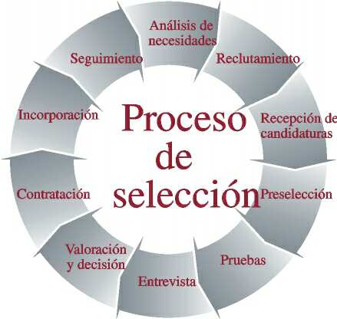
Proceso de selección de personal

Slide 6
Administración:
“La administración consiste en lograr que se hagan las cosas mediante otras personas”. Para ello se debe de implementar en la empresa un sistema que consiga alinear a todo el personal que la compone a los objetivos de dirección.
En México existe el sistema SIEEP MR que consiste en lo siguiente:

Slide 7
El sistema consiste en primer lugar en identificar cuales serán los cinco objetivos estratégicos de dirección, a partir de ello cada director de área debe asignar tres acciones por cada objetivo, de igual forma cada gerente deberá planificar sus tres acciones por cada objetivo y la gente que depende de cada gerente no importando el área también deberá establecer sus tres acciones, lo que orilla que toda la empresa trabaje para cumplir los objetivos planteados por la dirección, lo veremos mas a detalle en el rubro de Dirección.

